Slide 1
新興產業的危害與風險

Slide 2
本教材中所有投影片內容(含文字檔及圖檔)著作權皆屬於本部所有。
一、種子師資：對任一單張投影片之教材須完整擷取進行授課，不得將任一單張投影片內容任意進行修改及編輯。
二、作為一般授課使用之參考資料時需標註引用出處。
教材使用注意事項

Slide 3
講授內容大綱
一、新興產業的定義
二、新興產業的危害與風險
三、新興產業危害預防措施與防範對策
四、未來挑戰
Notes:
本課程的講授內容大綱有：
一、新興產業的定義
二、新興危害與風險
三、新興危害預防措施與防範對策
四、未來挑戰

Slide 4
一、新興產業的定義
課程名稱：新興產業的危害與風險
Notes:
一、新興產業的定義

Slide 5
何謂新興產業？
所謂新興產業是指與過去產業類型有明顯不同，因為引入新的生產製程、生產加工技術、特殊作業環境，或是新的化學品以增進產品品質與生產效率的現代產業。
由於新興產業可能無法運用傳統的工程技術以防止工作者暴露危害因素，需要開發新的控制技術並提升職業安全衛生水準。
Notes:
何謂新興產業？
所謂新興產業是指與過去產業類型有明顯不同，因為引入新的生產製程、生產加工技術、特殊作業環境，或是新的化學品以增進產品品質與生產效率的現代產業。
由於新興產業可能無法運用傳統的工程技術以防止工作者暴露危害因素，需要開發新的控制技術並提升職業安全衛生水準。

Slide 6
新興的意義
所謂的新興，包含兩個意思：(1)新的(new)；(2)最近興盛流行的(emerging)。
凡是產業引入新製程、新技術、新的化學品、新的工作環境或是新的思維都是屬於新的內涵，表示過去可能沒接觸過或沒有評估其從事作業的職業安全衛生風險。
Notes:
新興的意義是什麼呢？
所謂的新興，包含兩個意思：(1)新的(new)；(2)最近興盛流行的(emerging)。
因此，凡是產業引入新製程、新技術、新的化學品、新的工作環境或是新的思維都是屬於新的內涵，即表示過去可能沒接觸過或沒有評估過其從事相關作業的職業安全衛生風險。

Slide 7
新興產業的危害與風險內涵
新興：製程、技術、化學品(新導入、新流行)
危害：健康影響、機械或設備損壞、財產損失
風險：發生危害的頻率、嚴重度之機率
因為可能會增加發生的機率、頻率或嚴重度，需要進一步採行風險評估並有適當風險管理的手段或對策。
Notes:
新興產業的危害與風險內涵是什麼？
新：製程、技術、化學品(新導入)
興：數量、頻率、危害、風險(增加)
危害：代表會對工作者的身體造成健康影響、機械或設備造成損壞、事業單位的財產引起損失
風險：它是由相關作業或活動其發生危害的頻率、嚴重度所組成之機率
因為新興產業或其作業活動可能會增加發生的機率、頻率或嚴重度，故需要進一步採行風險評估並有適當風險管理的手段或對策。

Slide 8
近二十年來的新興產業舉例
營造業新施工法與大型機械設備引入
製造業新生產技術引入
服務業興起的工作型態
財經金融業
交通運輸業
網路購物物聯網
…..
Notes:
近二十年來的新興產業舉例：
1.營造業新施工法與大型機械設備引入。例如，大型起重機具或鑿岩機具或鋼骨結構施工技術等。
2.製造業新生產技術引入。例如，超音波、微波、紫外線、紅外線等應用之生產技術。
3.服務業興起的工作型態。例如，24小時營業的便利商店、宅配服務業、物流中心等。
4.財經金融業。例如，自動提款機、網路銀行、網路理財專員、比特幣等。
5.交通運輸業。例如，特斯拉自動駕駛汽車、大眾捷運工程、水上摩托車、水陸兩用車等。
6.網路購物物聯網。例如，阿里巴巴物聯網、淘寶網…等。

Slide 9
工業4.0的發展
所謂的工業4.0目標與以前不同，並不是單單創造新的工業技術，而是著重在將現有的工業相關的技術、銷售與產品體驗統合起來，是建立具有適應性、資源效率和人因工程學的智慧工廠，並在商業流程及價值流程中整合客戶以及商業夥伴，提供完善的售後服務。
「工業4.0不是自動化，而是整條價值鏈全週期管理與服務」的新觀念。
工業4.0的定義，是從服務顧客驅動研發、供應鏈和生產，整個系統或整個價值鏈的全生命週期管理與服務。
來源http://topic.cw.com.tw/2016industry4.0/article.html
Notes:
工業4.0的發展
所謂的工業4.0目標與以前不同，並不是單單創造新的工業技術，而是著重在將現有的工業相關的技術、銷售與產品體驗統合起來，是建立具有適應性、資源效率和人因工程學的智慧工廠，並在商業流程及價值流程中整合客戶以及商業夥伴，提供完善的售後服務。
「工業4.0不是自動化，而是整條價值鏈全週期管理與服務」的新觀念。
工業4.0的定義，是「從服務顧客驅動研發、供應鏈和生產，整個系統或整個價值鏈的全生命週期管理與服務（SysLM）。」
http://topic.cw.com.tw/2016industry4.0/article.html

Slide 10
新興危害案例
特斯拉(TESLA)－豪華電動車與休旅車
AlphaGo (阿爾法狗或阿法狗)－圍棋界的 Master
GPS全球定位系統
物聯網(英語：Internet of Things，縮寫IoT)是網際網路、傳統電信網等資訊承載體，讓所有能行使獨立功能的普通物體實現互聯互通的網路。
雄風三型反艦飛彈誤射事件。
化學槽車運輸翻覆事件
新興行業是駭客，駭進機器人搞破壞，不然就勒索不給錢就弄壞機器人。
將來大部分職業會被人工智慧取代，也許會新興一種職業(破壞人工智慧)。
Notes:
新興危害案例：
特斯拉(TESLA)－豪華電動車與休旅車
AlphaGo (阿爾法狗或阿法狗)－圍棋界的 Master
GPS全球定位系統
物聯網(英語：Internet of Things，縮寫IoT)是網際網路、傳統電信網等資訊承載體，讓所有能行使獨立功能的普通物體實現互聯互通的網路。
雄風三型反艦飛彈誤射事件
新興行業是駭客 駭進機器人搞破壞 不然就勒索不給錢就弄壞機器人
將來大部分職業會被人工智慧取代，也許會新興一種職業(破壞人工智慧) 。

Slide 11
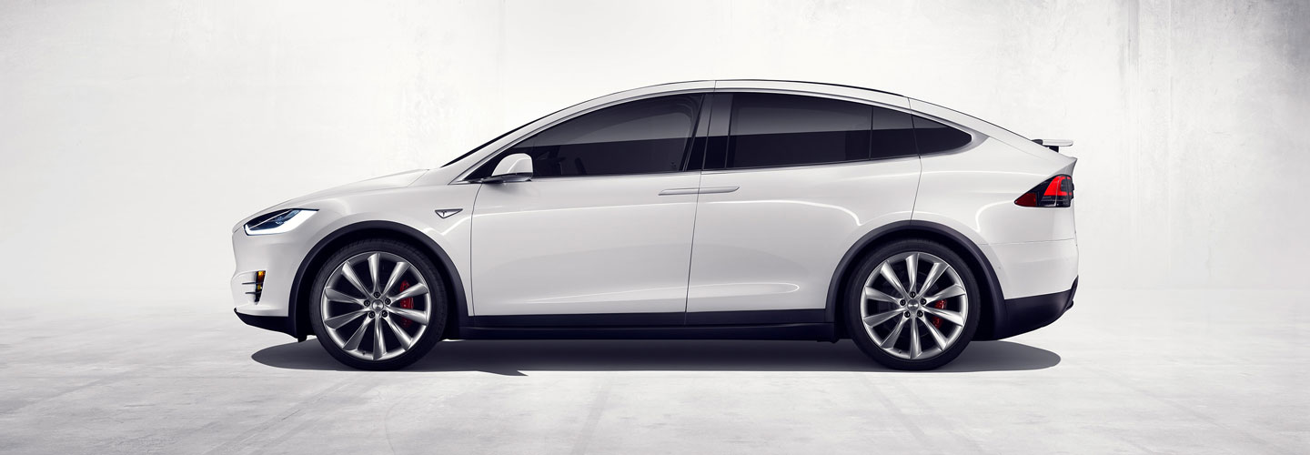
特斯拉(TESLA)－豪華電動車與休旅車
駕駛電動汽車感覺很不錯，但是有一個問題一直困擾著車主，就是如何充電。即便是在美國這樣的發達國家，充電基礎設施的建設依然匱乏。很多居住在城市公寓裡的車主，如果要使用自己的電動汽車進行長途旅行，就必須要在自己的車庫裡把電充滿，否則很可能會開到一半沒電，也找不到充電站。
Notes:
特斯拉(TESLA)－豪華電動車與休旅車
駕駛電動汽車感覺很不錯，但是有一個問題一直困擾著車主，就是如何充電。即便是在美國這樣的發達國家，充電基礎設施的建設依然匱乏。很多居住在城市公寓裡的車主，如果要使用自己的電動汽車進行長途旅行，就必須要在自己的車庫裡把電充滿，否則很可能會開到一半沒電，也找不到充電站。

Slide 12
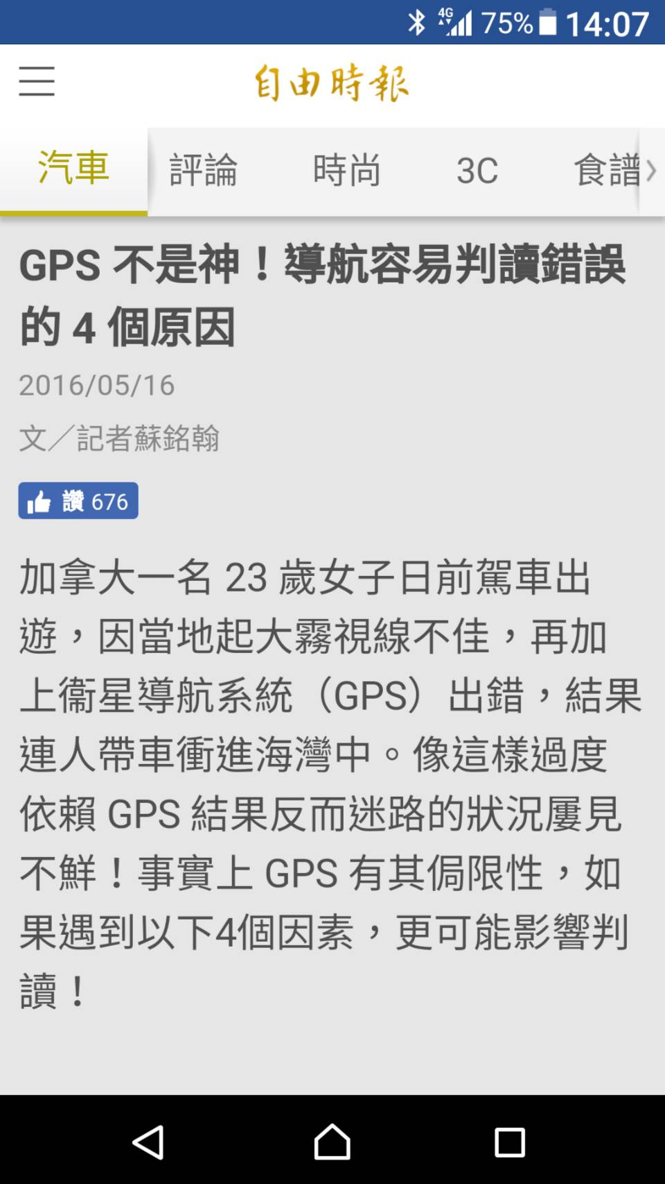
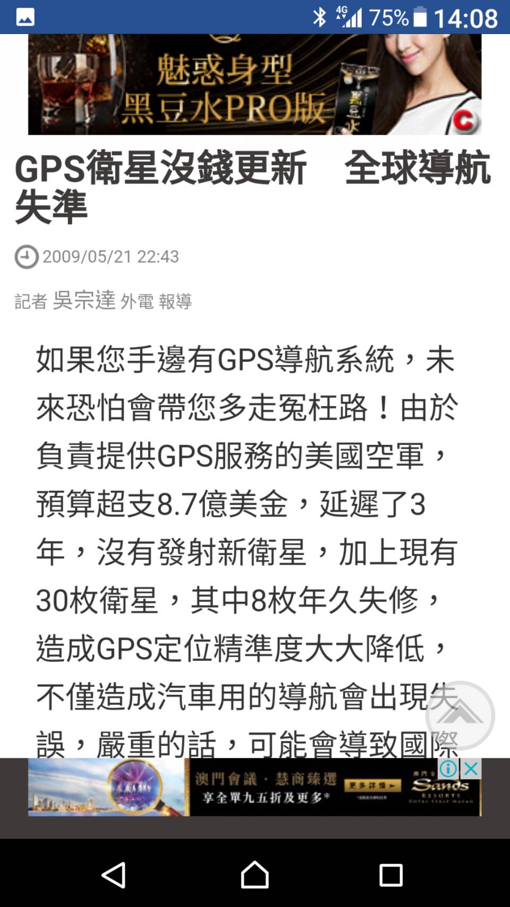
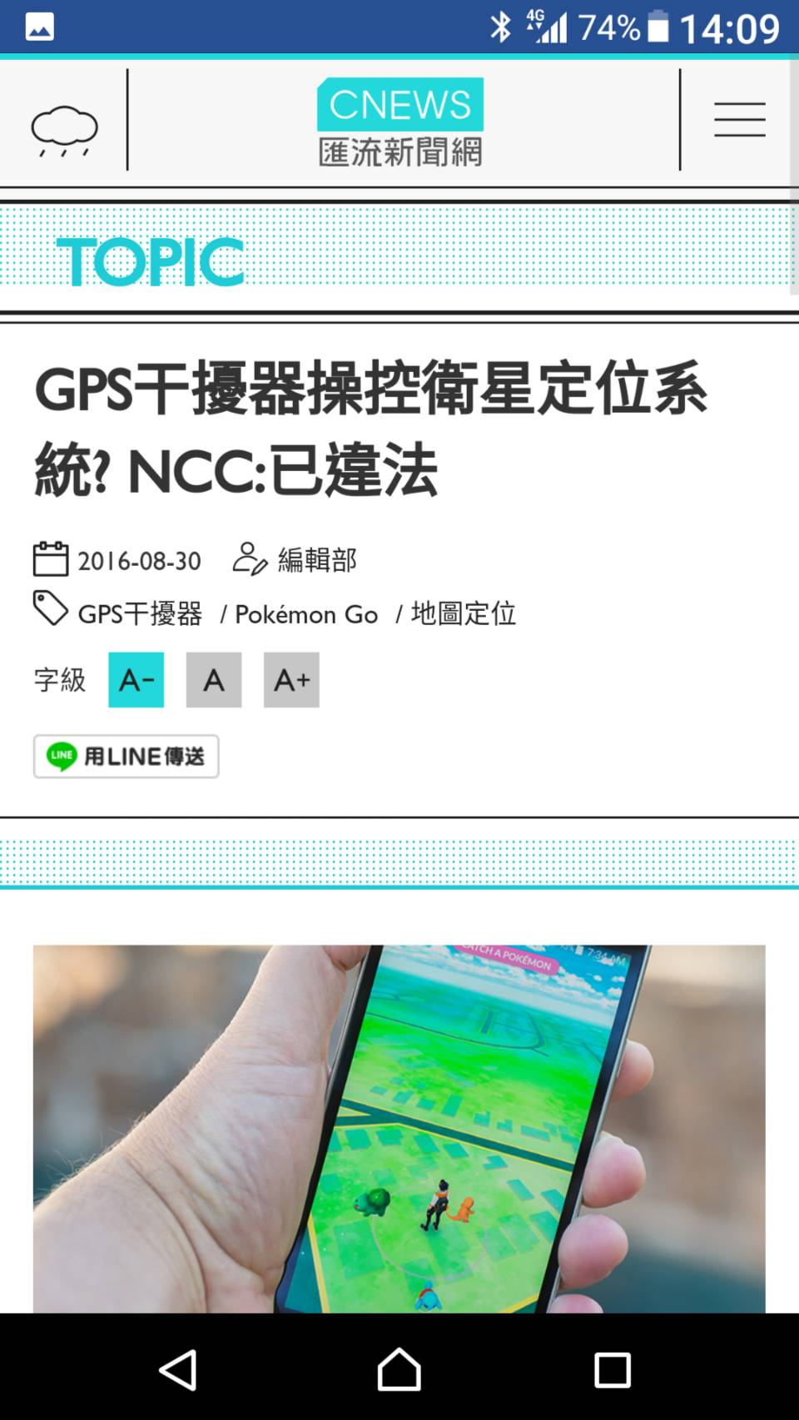
衛星定位系統失準
2016年5月加拿大一名23歲女子日前駕車出遊，因當地起大霧視線不佳，再加上衞星導航系統(GPS)出錯，結果連人帶車衝進海灣中。
導航容易判讀錯誤的 4 個原因：1.車內物品造成干擾；2.四周環境問題；3.劇烈的天氣因素；4.長時間太陽直射
Notes:
衛星定位系統失準
2016年5月加拿大一名23歲女子日前駕車出遊，因當地起大霧視線不佳，再加上衞星導航系統(GPS)出錯，結果連人帶車衝進海灣中。
導航容易判讀錯誤的 4 個原因：
1.車內物品造成干擾：包括金屬、水等材質都可能是干擾 GPS 信號的原因，像未經過 BSMI 檢磁認證的行車記錄器、點菸器型 MP3 播放器等 3C 產品，或是含有金屬成分的隔熱紙，都有可能導致 GPS 出錯。因此如果發現 GPS 經常失準，請先行確認車內環境。
2.四周環境問題：過厚的水泥牆或高樓大廈也會影響 GPS 接收訊號，最明顯的就是在地下室停車場時，GPS 是無法運作的。另外像是高架道路、巷弄間、捷運或高樓大廈附近也是相同道理，有時候你會覺得在都會中使用GPS 沒有郊外來得精準，或許原因正出於此！
3.劇烈的天氣因素：最常見的就是打雷、下雨、閃電等，都會干擾 GPS 的運行；但在大晴天時，GPS 也不是不會故障的！在肉眼看不到的太空上，受到「太空天氣效應」影響，以至致於 GPS 衛星所傳出來的電磁波受到干擾。老天爺的旨意顯然無法避免，這時候只好拿出絕招──「路長在嘴巴上」，用問的比較快。
4.長時間太陽直射：若被長期曝曬導致溫度過高，GPS 就容易故障，甚至會傷害到內部零件，影響判讀準確性。因此如果是另外加裝的 GPS，不使用的時候還是收起來比較好。。

Slide 13
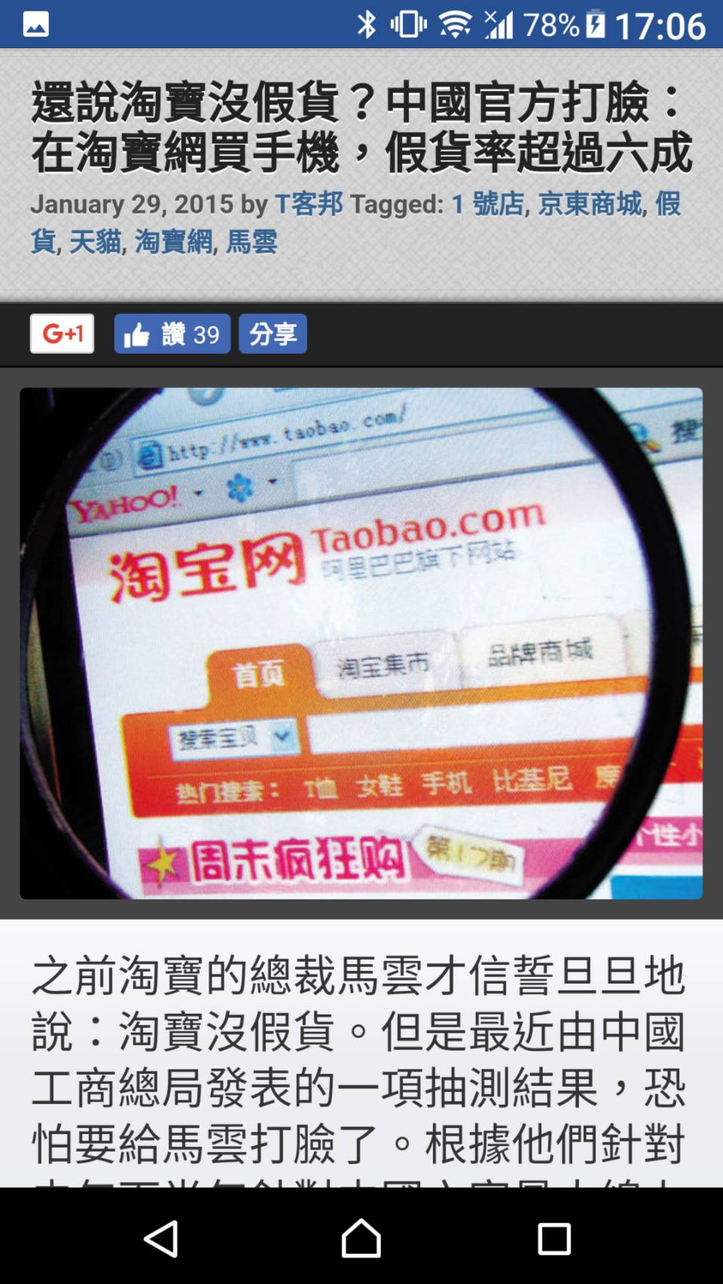

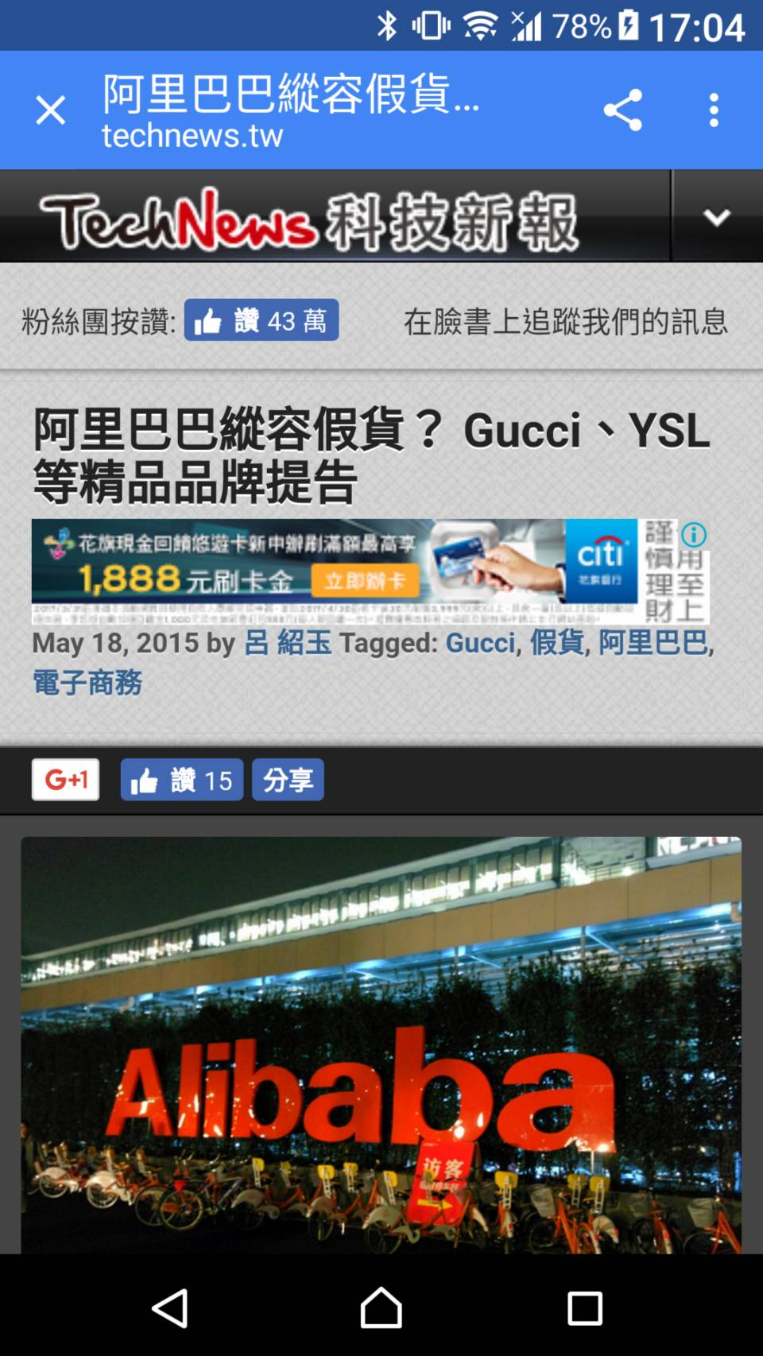
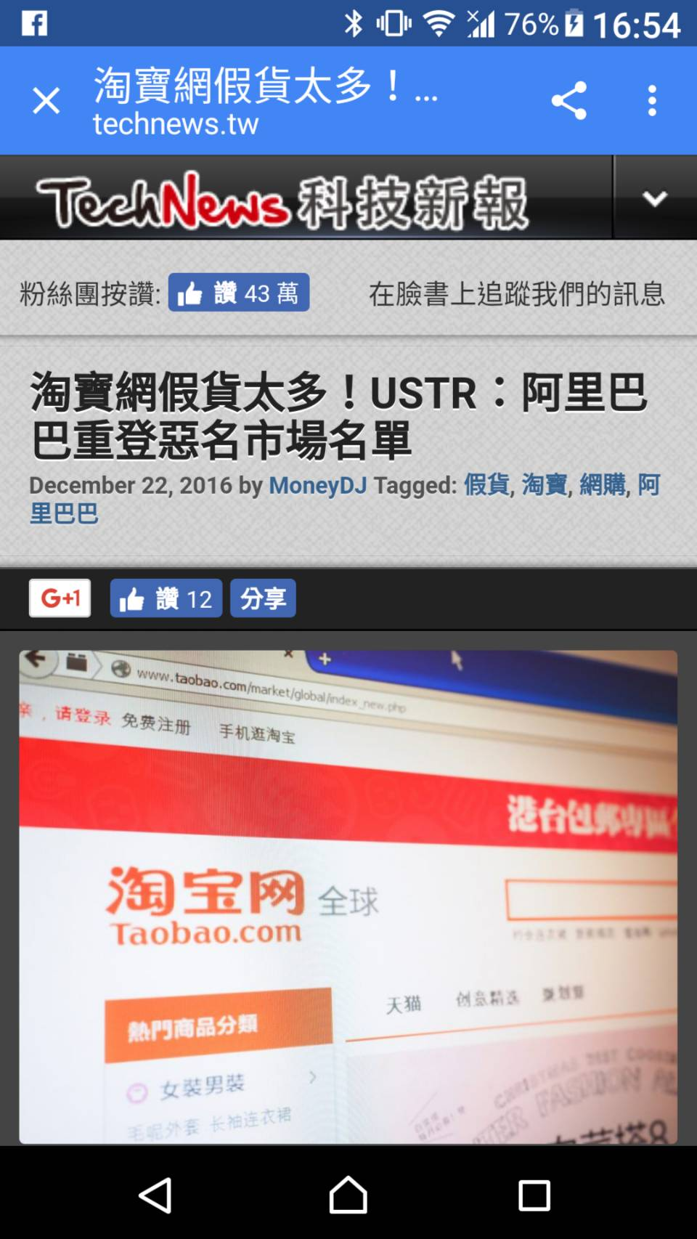
物聯網(英語：Internet of Things，縮寫IoT)是網際網路、傳統電信網等資訊承載體，讓所有能行使獨立功能的普通物體實現互聯互通的網路。
自從 2014 年 9 月阿里巴巴在美國風光上市後，假貨問題就成了阿里巴巴不得不正視的課題。法國精品集團開雲(Kering)旗下的精品品牌包括 Gucci、YSL、Bottega Veneta 等，共同向曼哈頓聯邦法院控告阿里巴巴故意讓假貨商把假貨賣到全世界，違反商標法以及詐騙法。
Notes:
物聯網(英語：Internet of Things，縮寫IoT)是網際網路、傳統電信網等資訊承載體，讓所有能行使獨立功能的普通物體實現互聯互通的網路。
自從 2014 年 9 月阿里巴巴在美國風光上市後，假貨問題就成了阿里巴巴不得不正視的課題。法國精品集團開雲(Kering)旗下的精品品牌包括 Gucci、YSL、Bottega Veneta 等，共同向曼哈頓聯邦法院控告阿里巴巴故意讓假貨商把假貨賣到全世界，違反商標法以及詐騙法。

Slide 14
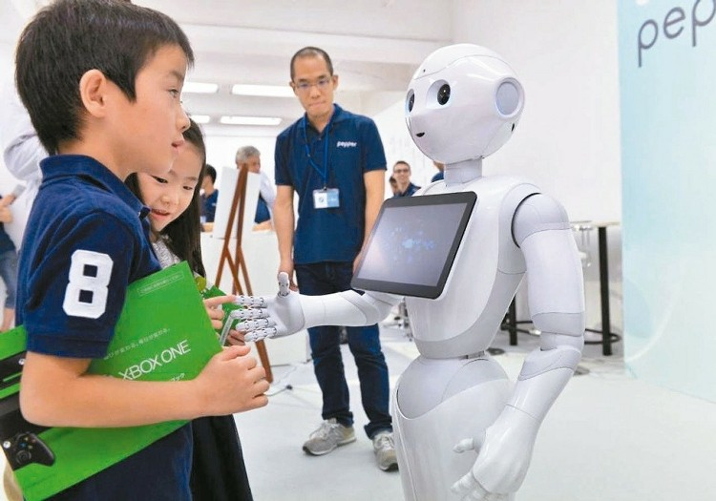
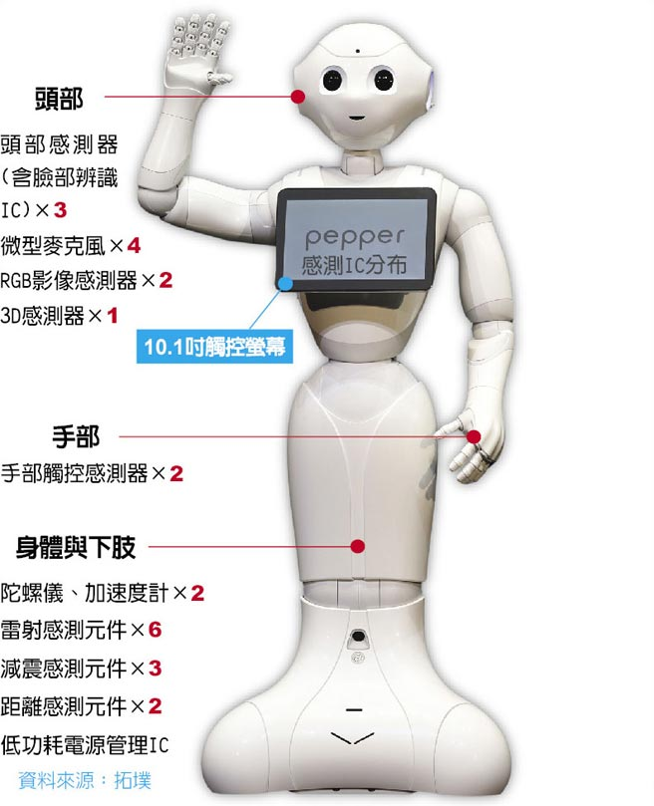
Pepper人工智慧機器人
【2016未來商務】Pepper機器人旋風來襲，吹皺開發者、零售產業、企業端春水｜數位時代
Notes:
Pepper人工智慧機器人
【2016未來商務】Pepper機器人旋風來襲，吹皺開發者、零售產業、企業端春水｜數位時代

Slide 15
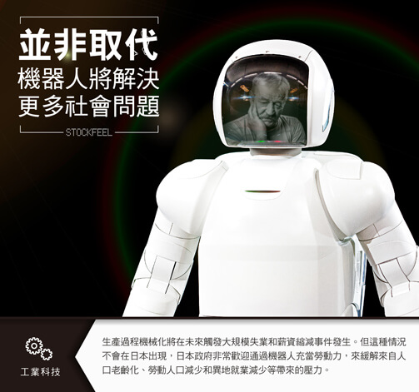
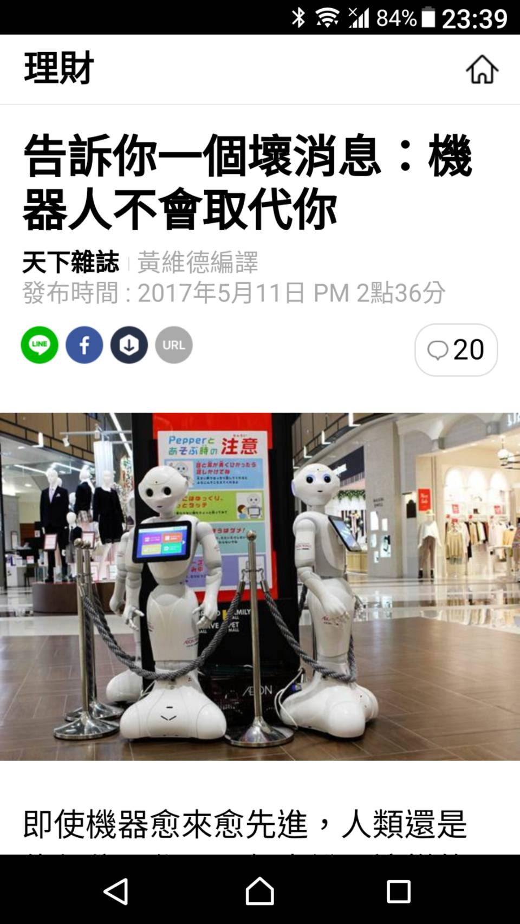
我的機器人老闆(科學人雜誌136期，2013年6月)
人類與機器人合作，能達成的潛在經濟效益非常可觀。最好的做法應是讓機器人與人類組成團隊，並根據工作特性彈性分配給機器人或人類。如此一來，人類依然能從製造新產品的過程中獲得成就感，儘管發號施令的老闆是機器人。
Notes:
我的機器人老闆(科學人雜誌136期，2013年6月)
人類與機器人合作，能達成的潛在經濟效益非常可觀。最好的做法應是讓機器人與人類組成團隊，並根據工作特性彈性分配給機器人或人類。如此一來，人類依然能從製造新產品的過程中獲得成就感，儘管發號施令的老闆是機器人。

Slide 16
二、新興產業的危害與風險
課程名稱：新興產業的危害與風險
Notes:
二、新興危害與風險

Slide 17
新興產業的危害
新興產業的危害是指：
1.過去未被發現的危害，由於產業發展中，新的製程、技術、工作環境或地理位置，或社會組織性的改變所造成的。
2.長期存在的議題，因為社會或公眾認知的改變，而被認為是新的危害。
3.由於新的科學知識發展，過去長期存在的議題被進一步確認為具有危害。
Notes:
新興危害是指：
1.過去未被發現的危害，由於產業發展中，新的製程、技術、工作環境或地理位置，或社會組織性的改變所造成的。
2.長期存在的議題，因為社會或公眾認知的改變，而被認為是新的危害。
3.由於新的科學知識發展，過去長期存在的議題被進一步確認為具有危害。

Slide 18
製造業引進新生產技術
超音波焊接製造技術
紫外線殺菌燈應用
紅外線烤漆室
無塵室(潔淨室)、生物潔淨室生產環境
奈米技術
生物技術
Notes:
製造業引進新生產技術
超音波焊接製造技術：超音波測量儀器及標準仍未開發及訂定
紫外線殺菌燈應用：普遍應用在日常生活環境，但仍無適宜的評估儀器及標準。
紅外線烤漆室：其是否會引起具有可燃性的揮發性溶劑發生火災或爆炸，應妥善評估。
無塵室(潔淨室)、生物潔淨室生產環境：潔淨度評估儀器成本昂貴，且操作技術較複雜。
奈米技術：其毒性與健康危害仍無充足資料可供參考。
生物技術：是否產生大規模變異及導致失控的後果仍未被評估。

Slide 19
銀行遭受駭客攻擊事件
駭客以無檔案惡意程式遙控俄銀行ATM吐鈔，損失80萬美元
駭客就在你身邊－銀行app資安危機
駭客攻擊銀行新手段－電匯系統成目標
第一銀行ATM被盜領七千萬，疑駭客攻擊感染惡意程式
宙斯木馬－駭客 盜銀行帳密
跨國網路犯罪猖獗－企業匯款當心駭客攔截
Notes:
銀行遭受駭客攻擊事件層出不窮：
駭客以無檔案惡意程式遙控俄銀行ATM吐鈔，損失80萬美元
駭客就在你身邊－銀行app資安危機
駭客攻擊銀行新手段－電匯系統成目標
第一銀行ATM被盜領七千萬，疑駭客攻擊感染惡意程式
宙斯木馬－駭客 盜銀行帳密
跨國網路犯罪猖獗－企業匯款當心駭客攔截。

Slide 20
新興危害舉例(ETPIS 2006:134)
具有危害的領域 | 危害舉例
健康 | 人造器官的危害
食品、農業與生物技術 | 基因轉殖食物長期效應的危害
資訊與溝通科技 | 大規模資訊與溝通技術系統當機的危害
奈米科學、奈米技術、材料與新生產技術 | 奈米微粒的毒理學與爆炸性
能源 | 可再生技術的長期危害
環境，包括氣候變遷 | 自然與技術交互作用危害或災難
交通運輸(包括航空科技) | 新危害物質藉由新運輸方法有關危害
社會經濟與人文學科 | 重要產業工廠或系統可能失效有關的社會危害
保全與場地 | 垃圾掩埋場的危害或產業設施恐怖攻擊有關的危害
Notes:
新興危害舉例(ETPIS 2006:134)：
具有危害的領域包括：
健康產業其引入人造器官的可能危害；
食品、農業與生物技術之基因轉殖食物長期效應的危害
資訊與溝通科技發生大規模資訊與溝通技術系統當機的危害
奈米科學、奈米技術、材料與新生產技術的奈米微粒的毒理學與爆炸性評估
能源產業其可再生技術的長期危害
環境變遷(包括氣候變遷)導致自然與技術交互作用危害或災難
交通運輸(包括航空科技)其進行新危害物質藉由新運輸方法有關危害
社會經濟與人文學科之重要產業工廠或系統可能失效有關的社會危害
保全與場地之影響，例如垃圾掩埋場的危害或產業設施恐怖攻擊有關的危害

Slide 21
基因轉殖食物
主要爭 論、疑慮、質疑有下列方面：
一、可能危害人體健康？
二、違反自然法則及破壞生態平衡？
三、引發自然界害蟲的抗藥性與生物界污染的擴大？
四、安全檢測、驗測技能、管制規 範、罰則充足嗎？
五、對素食者、對宗教信仰者是傷害、 是摧毀？
參考出處http://www.taifer.com.tw/taifer/tf/051001/48.html
Notes:
基因轉殖食物
主要爭 論、疑慮、質疑有下列方面：
一、可能危害人體健康？
二、違反自然法則及破壞生態平衡？
三、引發自然界害蟲的抗藥性與生物界污染的擴大？
四、安全檢測、驗測技能、管制規 範、罰則充足嗎？
五、對素食者、對宗教信仰者是傷害、 是摧毀？

Slide 22
基因改造食品可能危害健康
2012年法國一項研究證明噴射殺蟲藥的基因改造玉米會導致小白鼠更有可能生長腫瘤、器官衰壞和早死。
奧地利一項研究也發現，基因改造玉米會影響小白鼠的生育能力，被餵食33%基因改造玉米的小白鼠從第三代開始，體重、體長和數量都明顯減少。
奧地利這項研究或許給了我們一些啟示：接受基因改造食品一派的研究可能局限在短期影響，沒有提到長期以往所可能造成的影響。
參考出處http://www.epochtimes.com/b5/13/5/8/n3865593.htm
Notes:
基因改造食品可能危害健康：
2012年法國一項研究證明噴射殺蟲藥的基因改造玉米會導致小白鼠更有可能生長腫瘤、器官衰壞和早死。
奧地利一項研究也發現，基因改造玉米會影響小白鼠的生育能力，被餵食33%基因改造玉米的小白鼠從第三代開始，體重、體長和數量都明顯減少。
奧地利這項研究或許給了我們一些啟示：接受基因改造食品一派的研究可能局限在短期影響，沒有提到長期以往所可能造成的影響。

Slide 23
新興的化學風險
奈米微粒
超細人造礦物纖維
過敏原與致敏感物
致癌物、致突變物或生殖毒性物質
特定部門別化學風險
共同暴露風險
Notes:
新興的化學風險：
奈米微粒
柴油廢氣
人造礦物纖維
過敏原與致敏感物
致癌物、致突變物或生殖毒性物質
特定部門別化學風險
共同暴露風險

Slide 24
新興的工作環境物理危害
缺乏身體活動
骨骼肌肉疾病與心理社會危險因子共同暴露
新技術與人機介面的複雜化
多重因子的風險
高危險群對抗長期人因工程風險的保護不足
熱不舒適性
紫外線暴露風險增加
振動、不良姿勢與耗體力工作的共同暴露
電磁場污染問題
Notes:
新興的工作環境物理危害：
缺乏身體活動
骨骼肌肉疾病與心理社會危險因子共同暴露
新技術與人機介面的複雜化
多重因子的風險
高危險群對抗長期人因工程風險的保護不足
熱不舒適性
紫外線暴露風險增加
振動、不良姿勢與耗體力工作的共同暴露
電磁場污染問題

Slide 25
新興的生物風險
全球傳染病大流行
抗藥性生物危害
不良的生物風險評估
廢棄物處理產業新且複雜的暴露條件
不良的室內空氣品質
細菌內毒素暴露
生物因素與化學物質的共同暴露
Notes:
新興的生物風險：
全球傳染病大流行：2003年SARS大流行，引起全球傳染病蔓延的大恐慌。
抗藥性生物危害：自盤尼西林發明以來，我們不斷面對抗藥性細菌的產生，多重抗藥性微生物(multiple drug resistant organism; MDRO)，包含抗甲氧苯青黴素金黃色葡萄球菌(methicillin-resistant Staphylococcus aureus; MRSA)、對萬古黴素抗藥性腸球菌(vancomycin-resistant enterococci; VRE)和某些革蘭氏陰性桿菌，如鮑氏不動桿菌(Acinetobacter baumannii)對於除了imipenem以外或所有抗生素有抗藥性，而有些菌種像Stenotr-ophomonas maltophilia、Burkholderia cepacia及Ralstonia pickettii本身就對廣效抗生素具有抗藥性。
不良的生物風險評估：目前生物風險評估技術仍未成熟，無法真實反映暴露風險。
廢棄物處理產業新且複雜的暴露條件
不良的室內空氣品質：密閉式建築越來越普遍，室內空氣污染物更不易排出，導致室內空氣品質不良。
細菌內毒素暴露
生物因素與化學物質的共同暴露

Slide 26
新興的社會心理危害因素
新興的社會心理危害因素包括：不穩定的工作、不規律的工作時間、工作不安全感、工作的增強化(intensification)、勞動人力老化及職場暴力(violence)與恐嚇(bullying)等因素。
不穩定性的工作包含了臨時性、部分工時及自雇型之工作。
不規律的工作時間包括輪班(shift-work)、待命(on-call)、加班(overtime)及工作時數延長(extended working hours)等工作時間安排。
工作不安全感來自於組織再造、公司購併、及生產流程或人力外包之情形，在此過程中不僅職務更動或裁員消息將更為頻繁。
Notes:
新興的社會心理危害因素：
新興的社會心理危害因素包括：不穩定的工作、不規律的工作時間、工作不安全感、工作的增強化(intensification)、勞動人力老化及職場暴力(violence)與恐嚇(bullying)等因素。
不穩定性的工作包含了臨時性、部分工時及自雇型之工作。
不規律的工作時間包括輪班(shift-work)、待命(on-call)、加班(overtime)及工作時數延長(extended working hours)等工作時間安排。
工作不安全感來自於組織再造、公司購併、及生產流程或人力外包之情形，在此過程中不僅職務更動或裁員消息將更為頻繁。

Slide 27
新興的社會心理危害因素
工作的增強代表工作負荷量或是壓力的增加，與肌肉骨骼疾病及壓力相關的疾病有關，包括：心理方面的精神衰弱及焦慮，和身體方面的肌肉骨骼酸痛、感染、高血壓、心血管疾病、潰瘍及癌症等。
高齡化社會，退休年齡也漸漸提高，體能變差、生理機能衰退、記憶力下降。
「暴力」為「在工作中一種不合理的動作、事件或行為，導致個人受到侵犯、威脅、傷害」，「工作暴力」為「在工作相關的情境下，有意的使用權力，去威脅或真正的對付某一個人或某一群人，而導致或極可能會發生的傷害、死亡、心理受傷、不良發展或剝削等情況」。
心理性的暴力一般稱之為恐嚇或霸凌(bullying) 。
Notes:
新興的社會心理危害因素：
1.工作的增強代表工作負荷量或是壓力的增加，與肌肉骨骼疾病及壓力相關的疾病有關，包括：心理方面的精神衰弱及焦慮，和身體方面的肌肉骨骼酸痛、感染、高血壓、心血管疾病、潰瘍及癌症等。
2.高齡化社會，退休年齡也漸漸提高，體能變差、生理機能衰退、記憶力下降。
「暴力」為「在工作中一種不合理的動作、事件或行為，導致個人受到侵犯、威脅、傷害」，「工作暴力」為「在工作相關的情境下，有意的使用權力，去威脅或真正的對付某一個人或某一群人，而導致或極可能會發生的傷害、死亡、心理受傷、不良發展或剝削等情況」。
3.心理性的暴力一般稱之為恐嚇或霸凌(bullying) 。

Slide 28
工作生活循環的心理社會風險
新型態僱用合約與工作不穩定性
老齡勞動力
工作緊張化
工作高情緒控制需求(職場暴力事件增加)
工作生活平衡不良
Notes:
工作生活循環的心理社會風險：
新型態僱用合約與工作不穩定性：所謂不穩定性的工作包含了臨時性、部分工時及自雇型之工作。在全球化的影響下，企業傾向精實生產，生產流程或人力外包程度增加，甚至於將產業外移，在此氛圍下，與正式勞工比，不穩定性工作的勞工顯得相形脆弱。
老齡勞動力：許多地區人口進入高齡化社會，退休年齡也漸漸提高，使得職業場所中高齡化勞工人數比例增加。在工作上，高齡勞工必須與年輕勞工一樣，緊隨著電子科技進步的潮流，不斷學習新的知識及利用新的設備，因此在職場中會加重高齡化勞工的心理負荷。
工作緊張化：工作的增強代表工作負荷量或是壓力的增加，歐盟專家認為這個現象與全球化競爭中勞動契約的轉變及資訊、溝通技術的發展與進步有關。因為工作的增強化，工作環境狀況也會改變，甚至會促使勞工擅自改變其工作流程，變更機械的安全系統，以便增加產量，最後往往讓勞工身陷於較高的職業災害危險。
工作高情緒控制需求(職場暴力事件增加)：暴力可能源自職場內，例如來自工作上司或勞工同仁，也可能源自於進入職場中的外人，其類型可以分為肢體性及心理性：肢體暴力，指使用個人肢體或利用物品為武器，攻擊對方而造成身體的傷害，嚴重時甚可能造成死亡；而心理性的暴力一般稱之為恐嚇（bullying），恐嚇為重複性及長期性的針對個人或一群人的行為，恐嚇的行為包括羞辱對方、言語虐待、相害對方、孤立對方、威脅、持續的負向的攻擊及故意的破壞對方，恐嚇行為最終將導致受害者在職場內因疏離而成為外人，而終至無法在職場內生存。一般而言，肢體暴力和恐嚇在各類職場中均存在，但是服務業的盛行率是最高的，最容易發生肢體暴力的職業為警察、監獄內工作人員、警衛、社工、飯店或餐飲服務員、護理或臨床工作人員、大眾運輸駕駛員或計程車司機、教師或訓練人員及商店售貨員。而恐嚇的情形在行業及職業的分佈上與肢體暴力差異不大，唯有服務及售貨人員有較明顯的影響。
工作生活平衡不良：不規律的工作時間包括輪班、待命、加班及工作時數延長等工作時間安排。有些責任制的公司則無額外津貼補助，甚至每日工作時間都超乎預定時間，長時間工作反成常態，台灣的高科技產業員工並不乏此現象。

Slide 29
三、新興產業危害預防措施與防範對策
課程名稱：新興產業的危害與風險
Notes:
三、新興危害預防措施與防範對策

Slide 30
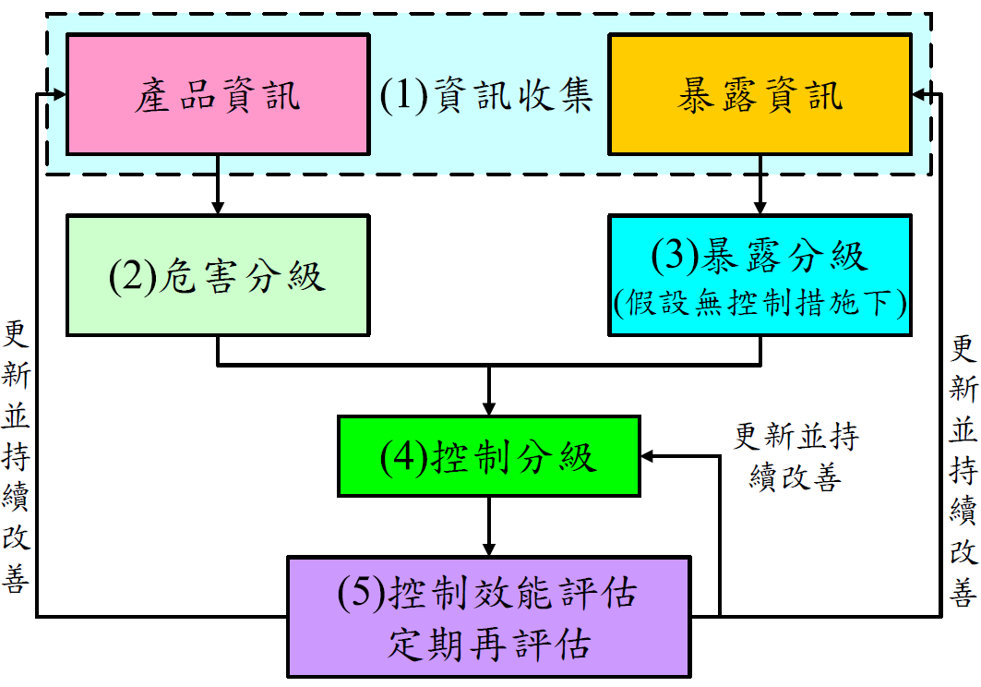
Nano CB管理策略之流程與架構
Notes:
NanoCB管理策略之流程與架構
控制分級(control banding，簡稱CB)是一個著重實用性之半定量風險評估與管理策略，以助管理者評估現場作業之潛在健康風險等級，進而採取對等之暴露控制與管理措施。此策略的特色在於適合用來因應毒性未知或不確定的潛在危害物，及其暴露評估資訊缺乏的狀況下，但又基於預警原則必須積極進行預防性的危害防止，以保障勞工安全與健康。

Slide 31
風險管理六大層級
(1)危害避免(Hazard avoidance)
(2)風險分析(或風險評估)(Risk analysis or risk assessment)
(3)風險排除(Risk elimination)
(4)風險溝通(Risk communication)
(5)風險控制(Risk control)
(6)風險轉嫁(Risk transfer)
(7)斷尾求生
Notes:
風險管理六大層級
(1)危害避免(Hazard avoidance)
(2)風險分析(或風險評估)(Risk analysis or risk assessment)
(3)風險排除(Risk elimination)
(4)風險溝通(Risk communication)
(5)風險控制(Risk control)
(6)風險轉嫁(Risk transfer)
(7)斷尾求生

Slide 32
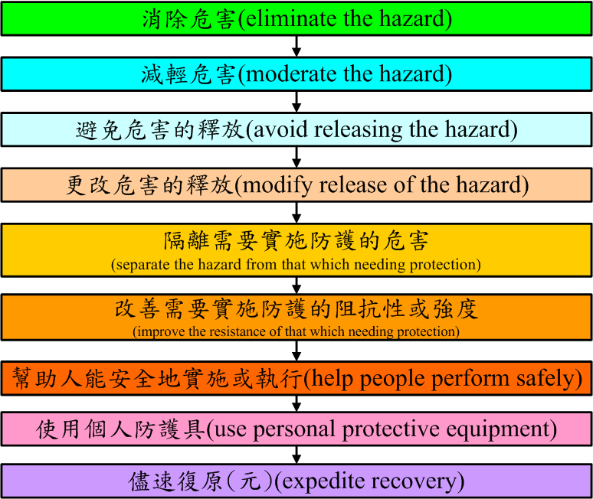
風險降減策略
(Risk Reduction Strategy)
Notes:
風險降減策略
消除危害
減輕危害
避免危害的釋放
更改危害的釋放
隔離需要實施防護的危害
改善需要實施防護的阻抗性或強度
幫助人能安全地實施或執行
使用個人防護具
儘速復原(元)

Slide 33
實驗室安全衛生管理重點
實驗室安全衛生管理重點，包括：(1)安全衛生工作守則建立；(2)自動檢查之執行；(3)安全作業規章建立；(4)外包商或承攬商的管理制度的落實；(5)完善的安全衛生管理教育訓練；(6)勞工作業環境測定；(7)危險物及有害物的管理；(8)事故處理之演練；(9)完善的稽核制度；(10)高階管理階層的審查；(11)員工的宣導。
Notes:
要建立完善的安全衛生管理制度，包括：(1)安全衛生工作守則建立；(2)自動檢查之執行；(3)安全作業規章建立；(4)外包商或承攬商的管理制度的落實；(5)完善的安全衛生管理教育訓練；(6)勞工作業環境測定；(7)危險物及有害物的管理；(8)事故處理之演練；(9)完善的稽核制度；(10)高階管理階層的審查；(11)員工的宣導。

Slide 34
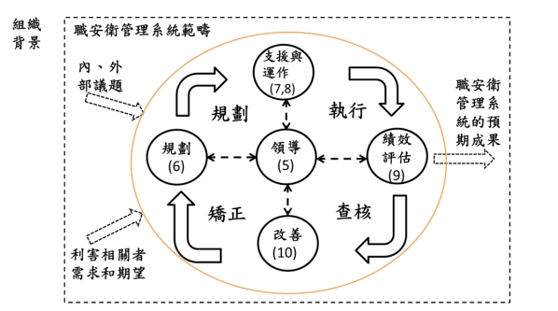
ISO45001系統架構
來源:ISO 45001 職業安全衛生管理系統標準簡介-財團法人安全衛生技術中心
Notes:
AIHA職業安全衛生管理系統架構 介紹

Slide 35
四、未來挑戰
課程名稱：新興產業的危害與風險
Notes:
四、未來挑戰

Slide 36
人工智慧機器人的衝擊
在機器人對付或傷害人類生命之前，我們將先經歷機器人消滅就業市場的浪潮。
大量的機器人將取代各式各樣的勞工職位，這裡提到的勞工職位包括勞力工作或技術工作。
未來，機器人取代人類的工作，必將成為新趨勢，而這樣的改變將帶給社會廣泛的衝擊，不論是家庭或是工作領域，都包含其中。
世界正在邁向新機器人世代，是好是壞，沒人能給個肯定的答案，只差在你如何看待。
Notes:
人工智慧機器人的衝擊
在機器人對付或傷害人類生命之前，我們將先經歷機器人消滅就業市場的浪潮。
大量的機器人將取代各式各樣的勞工職位，這裡提到的勞工職位包括勞力工作或技術工作。
未來，機器人取代人類的工作，必將成為新趨勢，而這樣的改變將帶給社會廣泛的衝擊，不論是家庭或是工作領域，都包含其中。
世界正在邁向新機器人世代，是好是壞，沒人能給個肯定的答案，只差在你如何看待。
未來會是人類被機器人監督管理嗎？值得省思的議題！

Slide 37
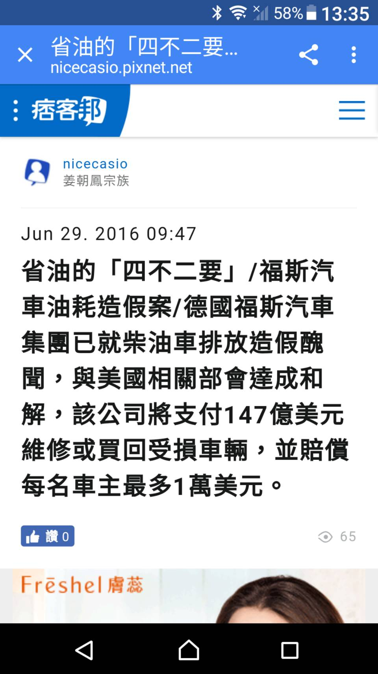
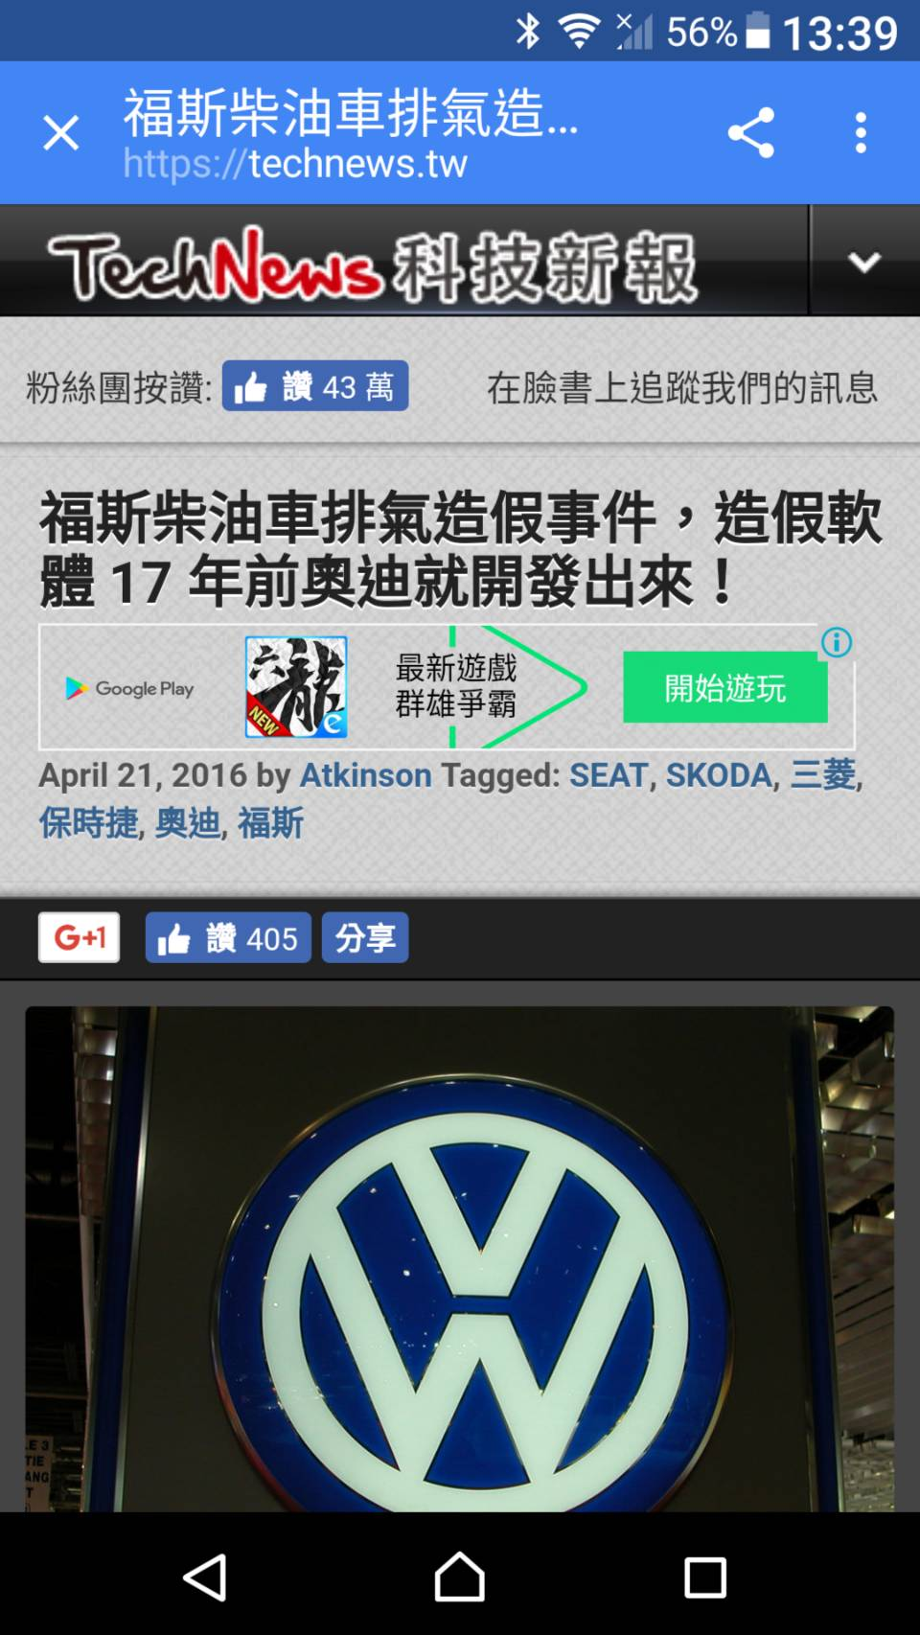
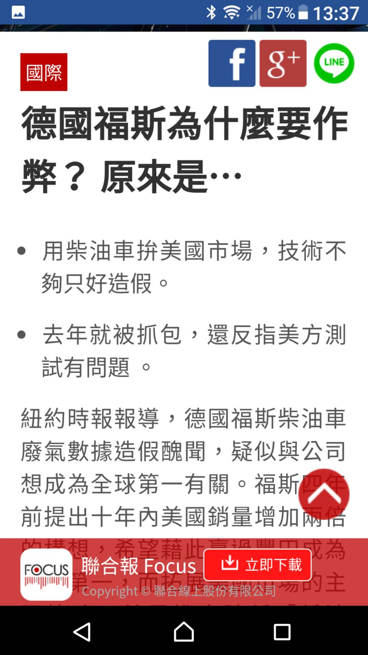
德國福斯汽車油耗量數據造假事件
2016年6月爆發德國福斯汽車集團柴油車排放造假醜聞需支付147億美元維修或買回受損車輛。據德國媒體《德國商報》的報導指出，2015年9月，歐洲最大的汽車製造商福斯車廠公開承認，旗下包括福斯、奧迪、保持捷、Skoda與Seat品牌生產，共約1100萬輛柴油車，附加了作弊軟體操弄排氣檢測的結果。而事件中，其所使用的造假軟體就是集團旗下子車廠奧迪所開發，而且開發的時間早在1999年就已經開始進行。

Slide 38
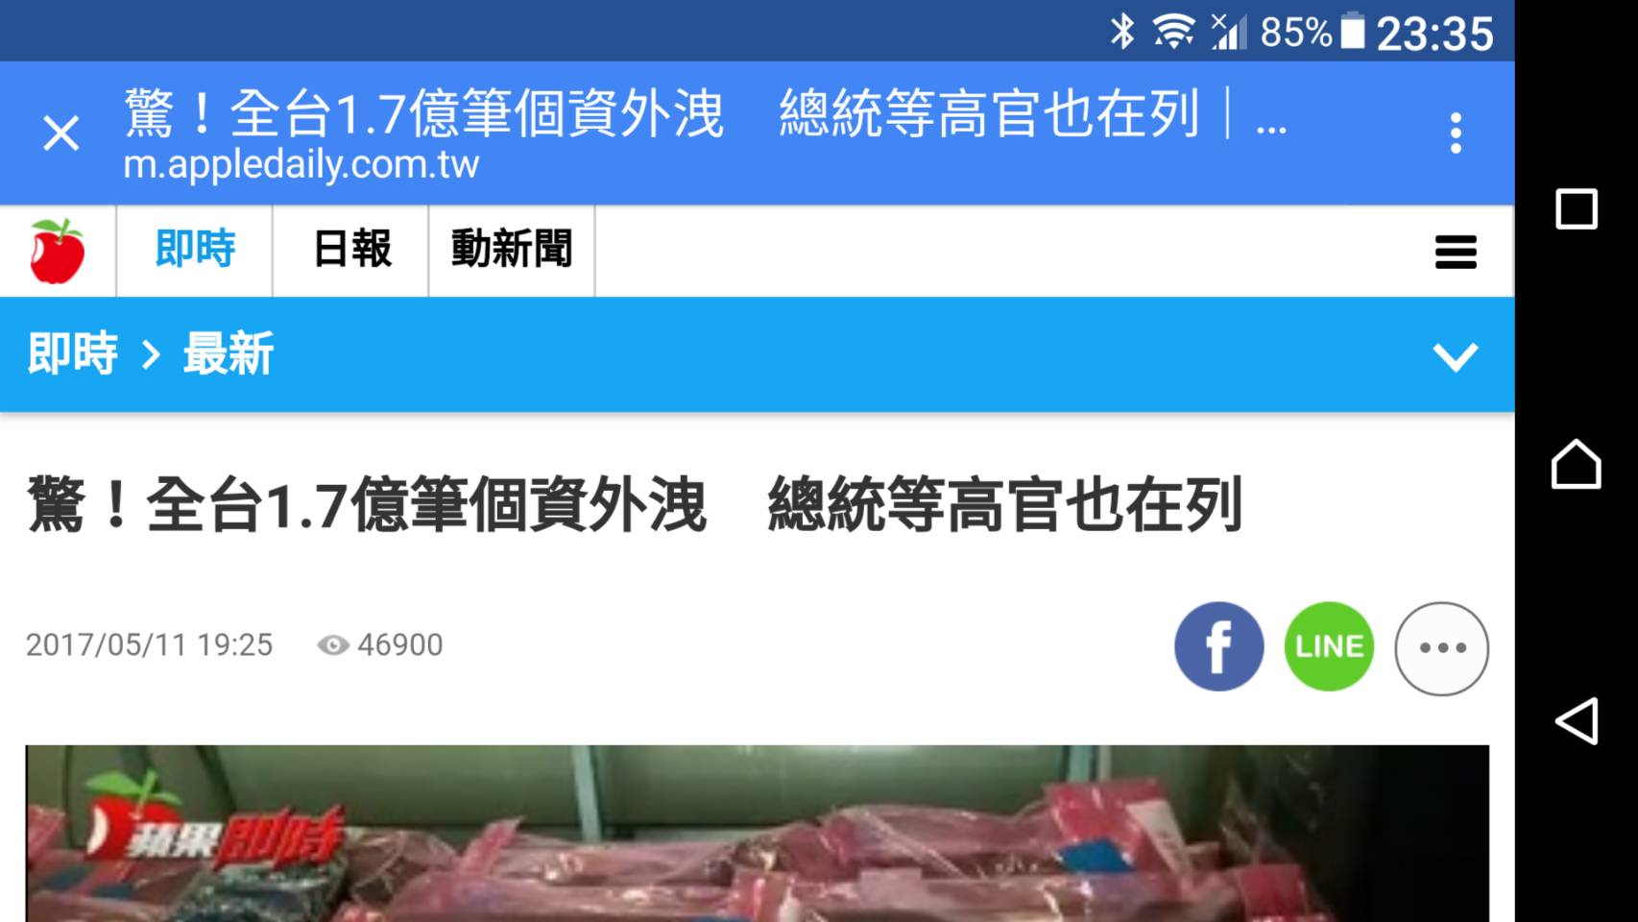
個資外洩事件連總統等高官也在列
2017年5月發生全台1.7億筆個資外洩事件，連總統等高官也在列。梁姓嫌疑人等犯罪集團自105年間即涉嫌以來源待查之個資資料庫為基礎，撰寫「客戶開發搜尋系統V5.0專業版」(以下稱:搜尋系統)軟體，交由下手共犯以Line代號「房仲開發利器」、「房仲省時尋人系統」名義，分別在北、中、南各地向房仲、地產開發等特定業者以每套系統新台幣15至20萬元高價兜售，供前述房仲業者針對特定房地標的，迅即查出並掌握地主個資及聯絡方式，進而搶賺仲介利潤，渠等所為已涉犯個人資料保護法。

Slide 39
營造業新施工法
大巨蛋工程
鋼構超高層大樓工程
隧道開挖工程
橋樑(跨海大橋)建造工程
捷運或地下鐵路工程
Notes:
營造業新施工法
大巨蛋工程
鋼構超高層大樓工程
隧道開挖工程
橋樑(跨海大橋)建造工程
捷運或地下鐵路工程

Slide 40
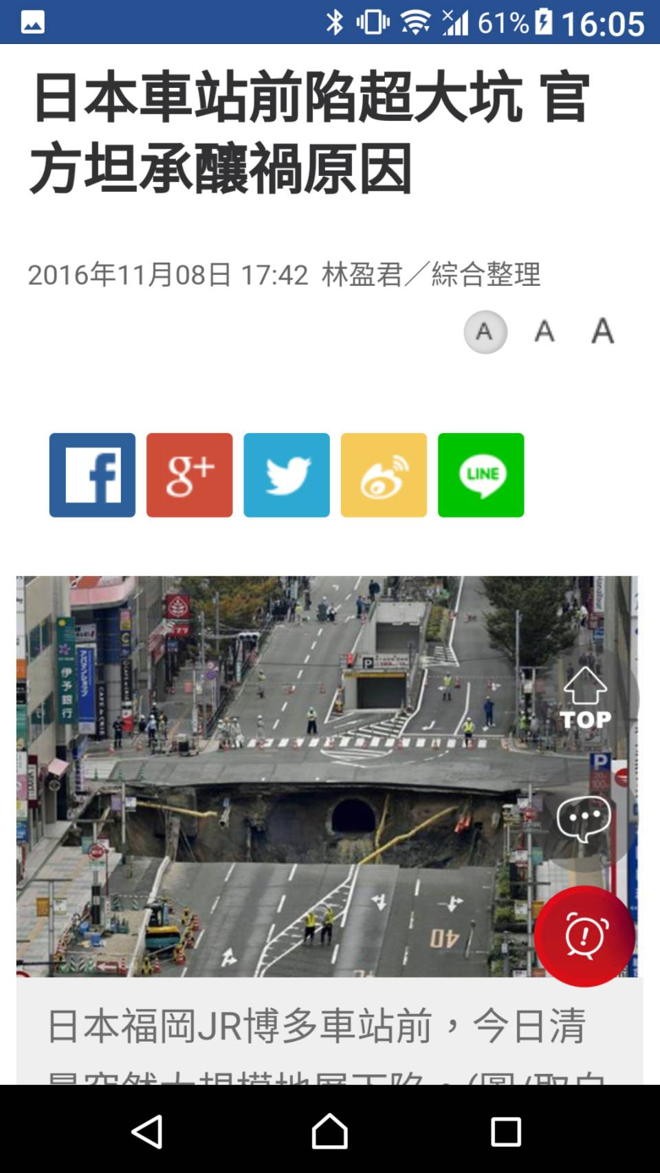
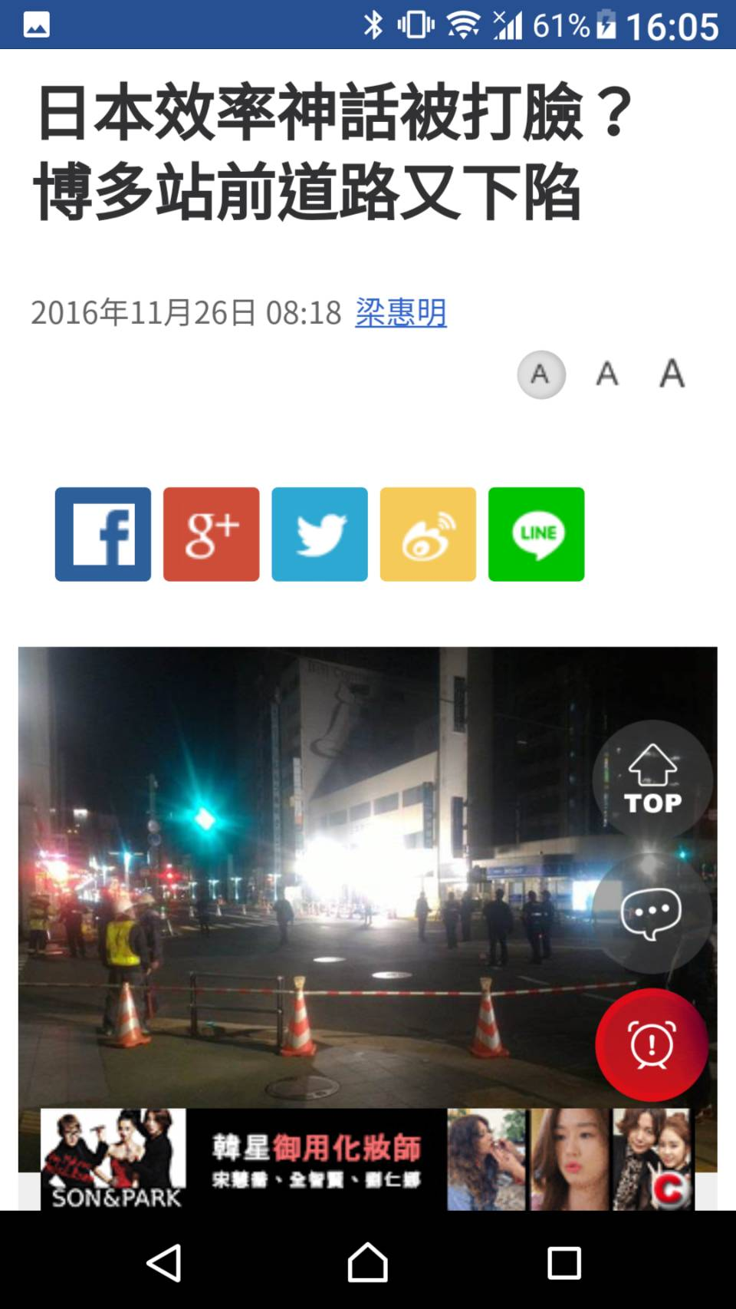
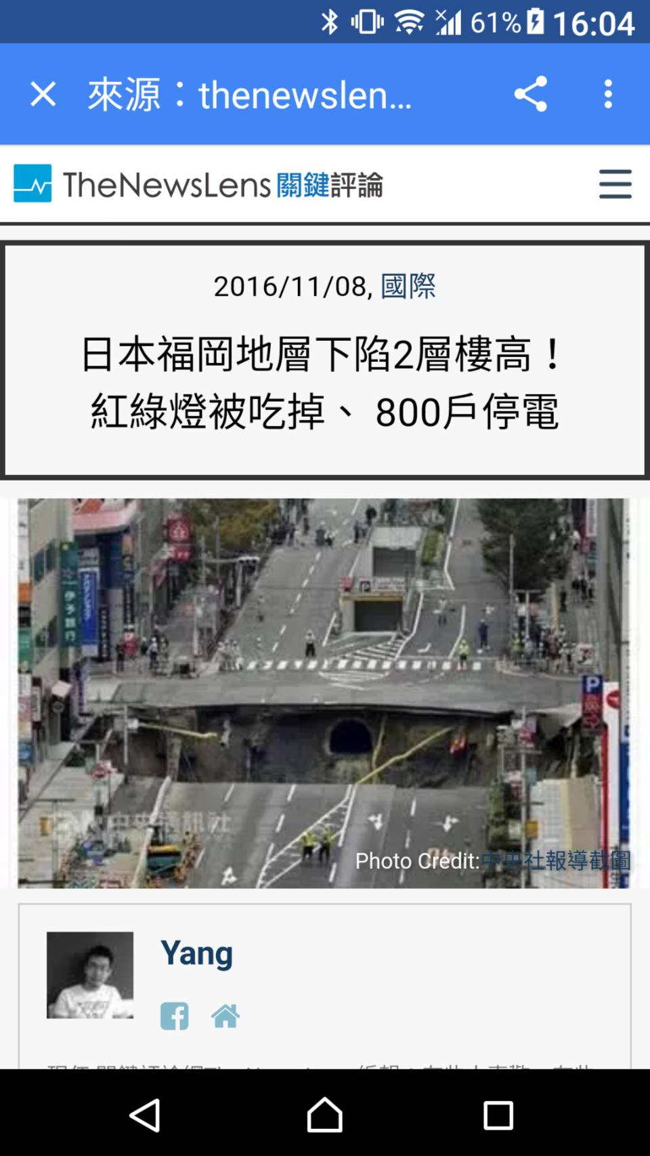
日本福岡地層下陷2層樓高
2016年11月日本福岡JR博多車站前的道路突然大規模下陷，地面下陷處周邊一度有800戶停電，距離地面下陷處約2.5公里的福岡機場國際線航廈也受影響，靠自力發電系統，之後恢復供電。
Notes:
日本福岡地層下陷2層樓高
2016年11月日本福岡JR博多車站前的道路突然大規模下陷，地面下陷處周邊一度有800戶停電，距離地面下陷處約2.5公里的福岡機場國際線航廈也受影響，靠自力發電系統，之後恢復供電。

Slide 41
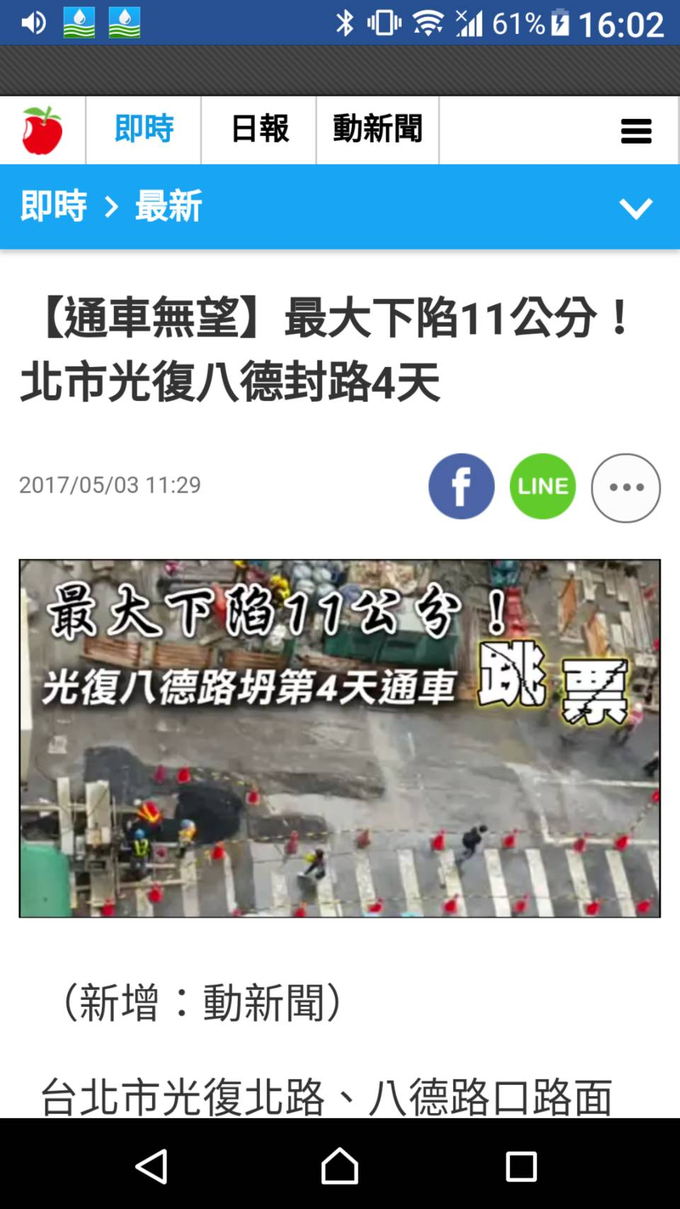
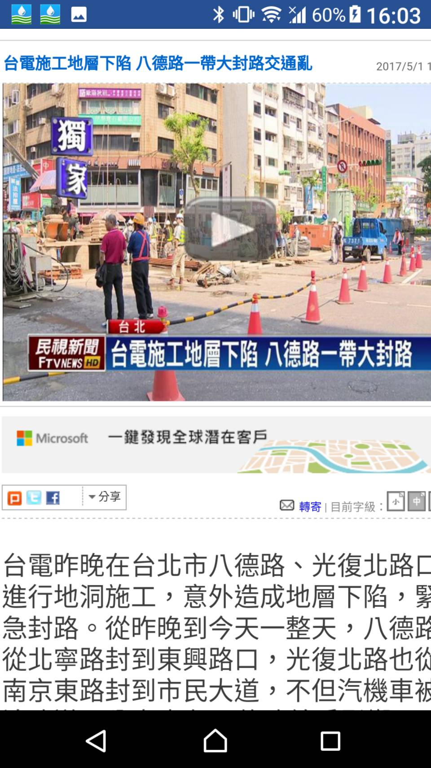
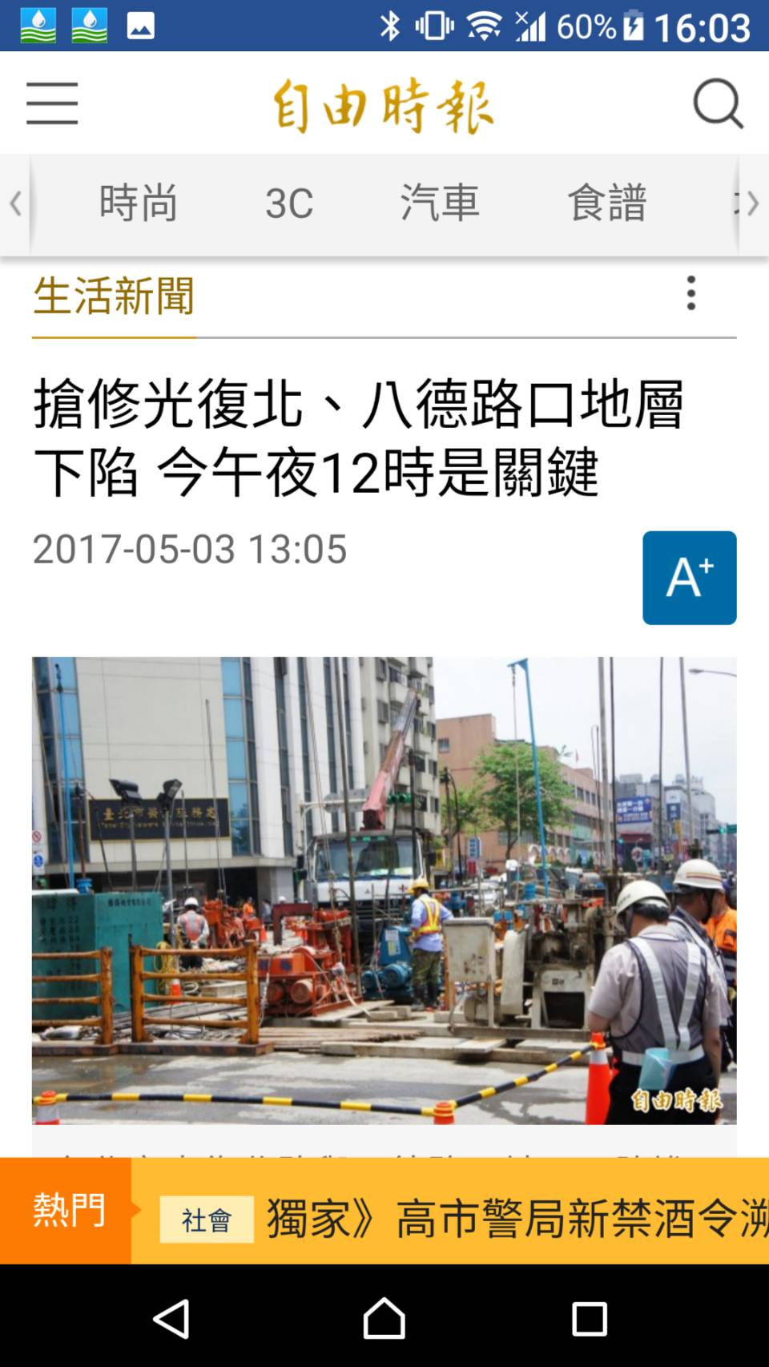
大型地底下開挖工程造成路面下陷
2017年5月，台電在台北市八德路與光復北路口進行地下涵洞施工，造成地層下陷達11公分，造成交通大亂且須封路4天搶修。
Notes:
大型地底下開挖工程造成路面下陷
2017年5月，台電在台北市八德路與光復北路口進行地下涵洞施工，造成地層下陷達11公分，造成交通大亂且須封路4天搶修。

Slide 42

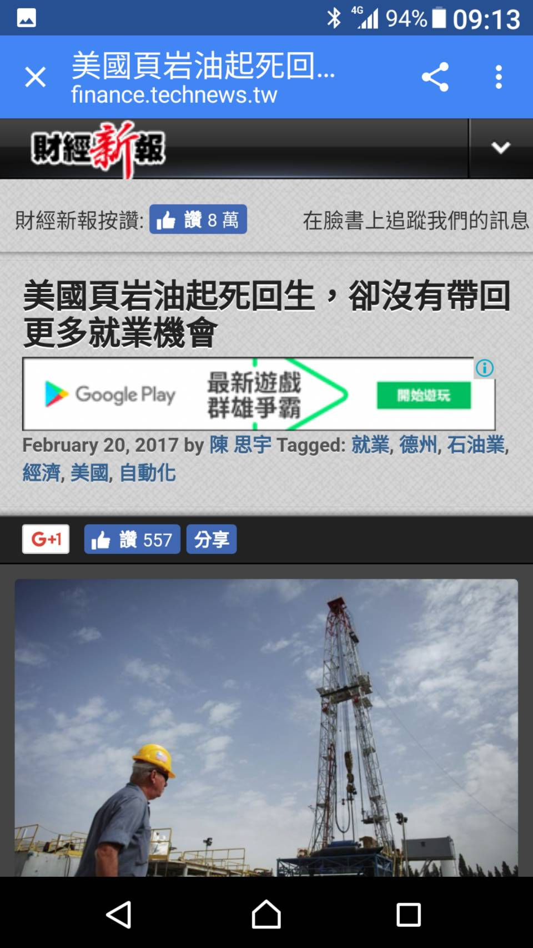
美國頁岩油起死回生?
美國能源業因為頁岩油技術研發的突破，不僅產能暴增、開採成本也大幅下降，經過2015和2016年的流血競爭，美國頁岩油業者終於站穩境內的能源市場，讓美國從海外進口的能源需求大減，淨出口大幅增加。
開採成本大減、油價回溫，帶動了整體行業的復甦，卻帶不回當地人的工作，2015 年的油價崩盤使德州頁岩油業至少有 98,000 人失去工作，超過全國石油業失業人數的一半，如今頁岩油商再度投入生產，可是他們不再需要那麼多員工。
Notes:
美國頁岩油起死回生?
美國能源業因為頁岩油技術研發的突破，不僅產能暴增、開採成本也大幅下降，經過2015和2016年的流血競爭，美國頁岩油業者終於站穩境內的能源市場，讓美國從海外進口的能源需求大減，淨出口大幅增加。
開採成本大減、油價回溫，帶動了整體行業的復甦，卻帶不回當地人的工作，2015 年的油價崩盤使德州頁岩油業至少有 98,000 人失去工作，超過全國石油業失業人數的一半，如今頁岩油商再度投入生產，可是他們不再需要那麼多員工。鑽油機組的製造商 Schramm 副總裁 Michael Dynan 就坦言，有很多工作流程可以自動化，只要讓電腦去做就好，根本不需要人力。

Slide 43
服務業興起的工作型態
24小時營業(輪班作業)
久站或久坐型態作業方式
職場暴力預防
人因工程骨骼肌肉危害預防
過勞危害預防
物流運輸服務業
網路社群軟體的普及(FB、Line、微博等)
Notes:
服務業興起的工作型態
24小時營業(輪班作業)
久站或久坐型態作業方式
職場暴力預防
人因工程骨骼肌肉危害預防
過勞危害預防
物流運輸服務業
網路社群軟體的普及(FB、Line、微博等)

Slide 44
新的產業型態
維護保養
警衛人力
勞務委託人力
臨時工
包商、外勞
人工智慧機器人
醫療與人工智慧的結晶－達文西手術系統
葉克膜—重症病患的續命利器
Notes:
新的產業型態
維護保養
警衛人力
勞務委託人力
臨時工
包商、外勞
人工智慧機器人
醫療與人工智慧的結晶－達文西手術系統
葉克膜—重症病患的續命利器

Slide 45
環境與氣候變遷
惡劣氣候變化
颱風、地震、火山爆發等天然災害
農作物減產(食物產量短缺)
傳染性疾病分布區域改變
北極震盪(霸王級寒流)
Notes:
環境與氣候變遷
惡劣氣候變化
颱風、地震、火山爆發等天然災害
農作物減產(食物產量短缺)
傳染性疾病分布區域改變
北極震盪(霸王級寒流)

Slide 46
參考文獻
劉立文(2009)高科技行業使用新興材料職業衛生危害性調查研究。行政院勞工委員會勞工安全衛生研究所。
李聯雄、張富貴(2012) LED 照明光電產業製程危害之調查研究。行政院勞工委員會勞工安全衛生研究所。
EU-OSHA (European Agency for Safety and Health at Work) (2007) Expert forecast on emerging psychosocial risks related to occupational safety and health. EU-OSHA.
Notes:
參考文獻
劉立文(2009)高科技行業使用新興材料職業衛生危害性調查研究。行政院勞工委員會勞工安全衛生研究所。
李聯雄、張富貴(2012) LED 照明光電產業製程危害之調查研究。行政院勞工委員會勞工安全衛生研究所。
EU-OSHA (European Agency for Safety and Health at Work) (2007) Expert forecast on emerging psychosocial risks related to occupational safety and health. EU-OSHA.

Slide 47
參考文獻
財團法人台灣綠色生產力基金會(2015)製造業氣候變遷調適指引。經濟部工業局。
HSE (2010) Health and safety in the new energy economy: Meeting the challenge of major change. HSE.
ILO (2012) Promoting safety and health in a green economy. ILO.
WHO (2011) Health in the green economy. http://www.who.int/hia/hgebrief_health.pdf
Notes:
參考文獻
財團法人台灣綠色生產力基金會(2015)製造業氣候變遷調適指引。經濟部工業局。
HSE (2010) Health and safety in the new energy economy: Meeting the challenge of major change. HSE.
ILO (2012) Promoting safety and health in a green economy. ILO.
WHO (2011) Health in the green economy. http://www.who.int/hia/hgebrief_health.pdf

Slide 48
參考文獻
EU-OSHA (European Agency for Safety and Health at Work) (2016) Second European Survey of Enterprises on New and Emerging Risks (ESENER-2) Overview Report: Managing Safety and Health at Work. EU-OSHA.
EU-OSHA (European Agency for Safety and Health at Work) (2014) Green Jobs, new risks? New and emerging risks to occupational safety and health in the electricity sector. EU-OSHA.
Notes:
參考文獻
EU-OSHA (European Agency for Safety and Health at Work) (2016) Second European Survey of Enterprises on New and Emerging Risks (ESENER-2) Overview Report: Managing Safety and Health at Work. EU-OSHA.
EU-OSHA (European Agency for Safety and Health at Work) (2014) Green Jobs, new risks? New and emerging risks to occupational safety and health in the electricity sector. EU-OSHA.

Slide 49
參考文獻
EU-OSHA (2011) Foresight of New and Emerging Risks to Occupational Safety and Health Associated with New Technologies in Green Jobs by 2020. Phase I – Key Drivers of Change. EU-OSHA.
Fernándeza FB, Péreza MAS (2015) Analysis and modeling of new and emerging occupational risks in the context of advanced manufacturing processes. Procedia Engineering 100:1150-1159.
Notes:
參考文獻
EU-OSHA (2011) Foresight of New and Emerging Risks to Occupational Safety and Health Associated with New Technologies in Green Jobs by 2020. Phase I – Key Drivers of Change. EU-OSHA.
Fernándeza FB, Péreza MAS (2015) Analysis and modeling of new and emerging occupational risks in the context of advanced manufacturing processes. Procedia Engineering 100:1150-1159.

Slide 50
參考文獻
勞動部勞動及職業安全衛生研究所(勞安所)奈米物質安全衛生管理技術手冊:分級管理運用指引。
Urnikyte L, Sakenaite J (2011) New and increasing occupational and industrial hazards. The 8th International Conference of Environmental Engineering. May 19–20, 2011, Vilnius, Lithuania.
ILO (2010) Emerging risks and new patterns of prevention in a changing world of work. ILO.
Notes:
參考文獻
勞動部勞動及職業安全衛生研究所(勞安所)奈米物質安全衛生管理技術手冊:分級管理運用指引。
Urnikyte L, Sakenaite J (2011) New and increasing occupational and industrial hazards. The 8th International Conference of Environmental Engineering. May 19–20, 2011, Vilnius, Lithuania.
ILO (2010) Emerging risks and new patterns of prevention in a changing world of work. ILO.

Slide 51
參考文獻
EU-OSHA (European Agency for Safety and Health at Work) (2009) New and emerging risks in occupational safety and health. EU-OSHA.
李素幸、莊侑哲、謝正悅、蔡朋枝(2008)歐盟專家提出的新興社會心理危害因素。工業安全衛生月刊第231期:60-66。
Notes:
參考文獻
EU-OSHA (European Agency for Safety and Health at Work) (2009) New and emerging risks in occupational safety and health. EU-OSHA.
李素幸、莊侑哲、謝正悅、蔡朋枝(2008)歐盟專家提出的新興社會心理危害因素。工業安全衛生月刊第231期:60-66。

Slide 52
資料來源
編撰者:長榮大學團隊-莊侑哲

Slide 53
感謝聆聽與指教!
Notes:
感謝聆聽與指教!

